Slide 1
Skeema 4
2.7 Psyykkinen joustavuus ja myönteisyys edistävät hyvinvointia
Ydinsisältö

Slide 2

Resilienssi
Resilienssillä tarkoitetaan yksilön psyykkistä joustavuutta sekä kykyä sopeutua ja selviytyä pettymyksiä kohdatessa.
Selviytymiskeinot ovat yksilöllisiä ja tilannekohtaisia.
Resilienssi on usein yhteydessä tunteiden säätelykykyyn ja myönteisten tunteiden kokemiseen ja ilmaisemiseen.
Resilienssiin vaikuttavia tekijöitä ovat mm. perimä, kokemukset, ympäristö ja kulttuuri.
Resilienssiä voi vahvistaa ja ylläpitää erilaisin keinoin.

Slide 3
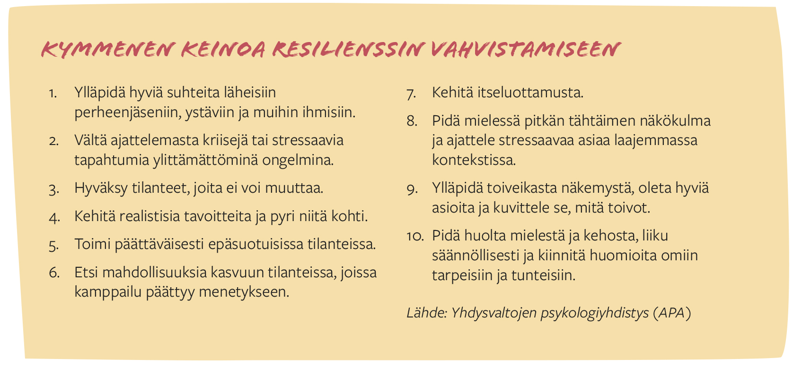

Slide 4
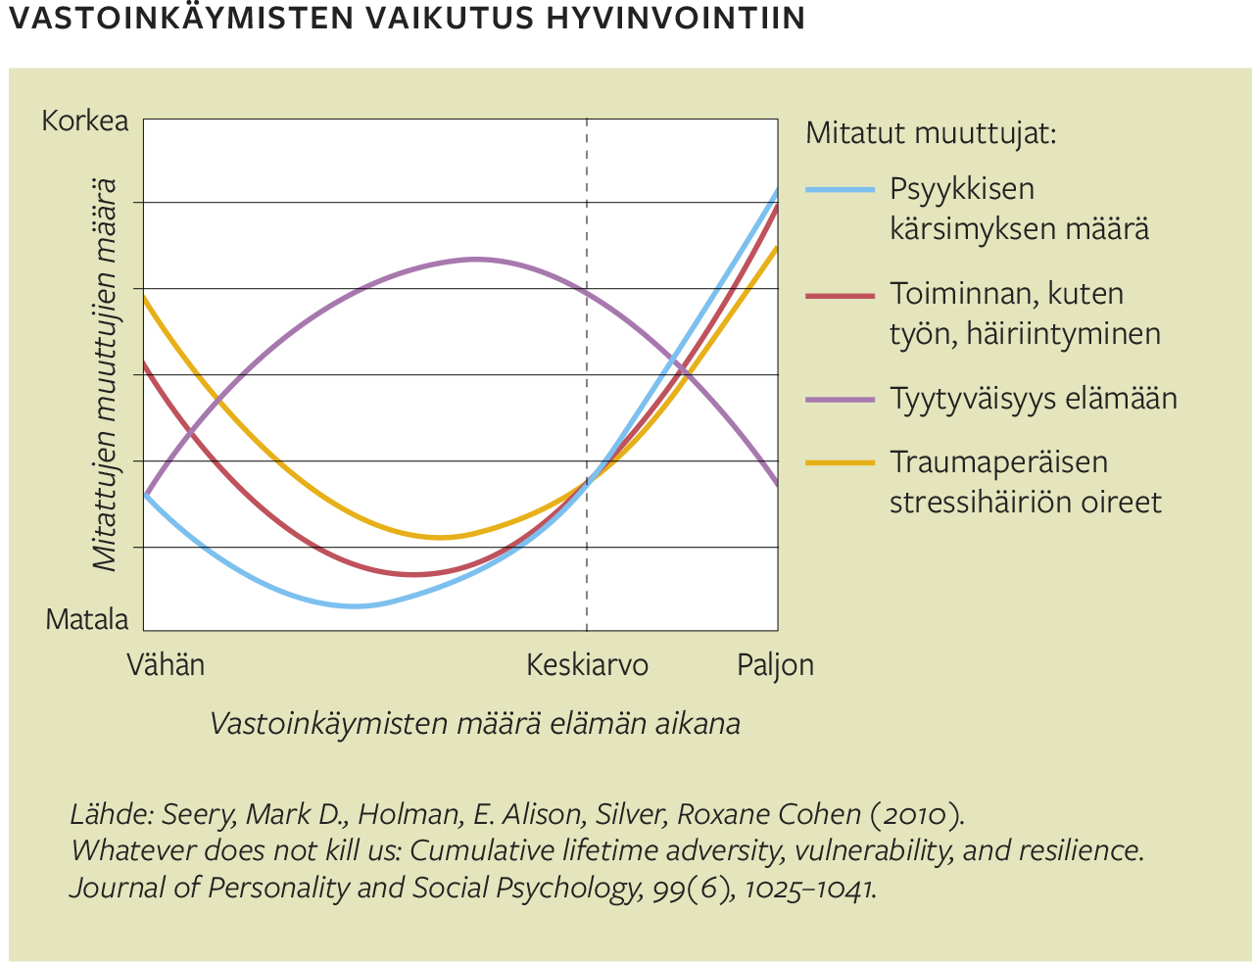

Slide 5

Myönteisten tunteiden merkitys
Omilla ajatuksilla on tärkeä merkitys omille tuntemuksille, vaikka kielteisiä tunteita ei voikaan poistaa → ajattelutavan merkitys, armollisuus omia ajatuksia kohtaan tärkeää.
Tutkimusten mukaan myönteisten tunteiden ylläpitäminen vaikeiden tilanteiden kohdatessa lisää resilienssiä. Coping-keinot ovat tässä tärkeässä roolissa.
Optimistinen elämänasenne, huumori, nauraminen ja hymyileminen lisäävät hyvinvointia.
  Optimismi eli toiveikas elämänasenne on kykyä tulkita asiat parhain päin.
  Optimismia voi myös harjoitella.
Opittu avuttomuus tarkoittaa uskomusta, ettei yrittäminen kannata, koska tulee kuitenkin epäonnistumaan.
  Seligmanin tutkimukset koirilla.
Katastrofiajattelu on huonojen vaihtoehtojen märehtimistä.

Slide 6
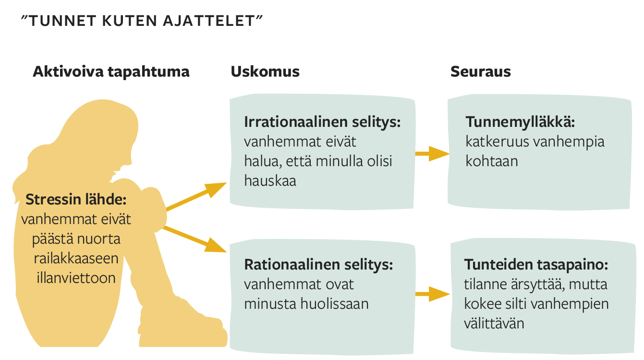

Slide 7
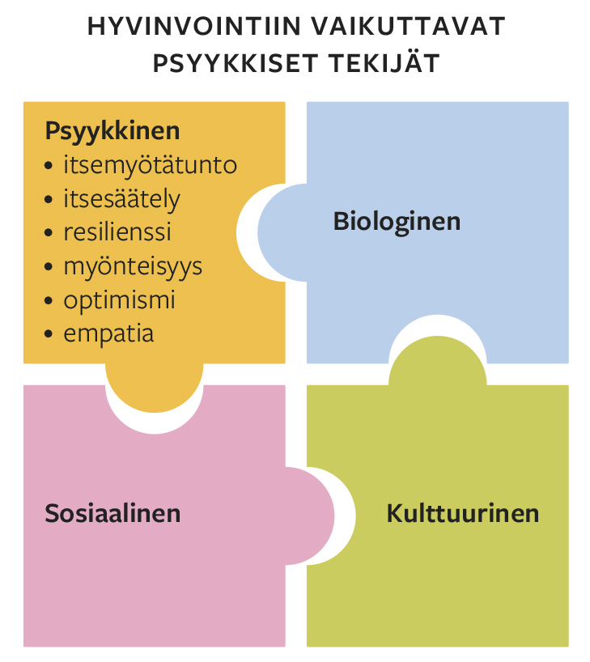

Slide 8

Positiivinen psykologia
Positiivisessa psykologiassa tutkitaan erityisesti resilienssiä, myönteistä ajattelua ja optimismia.

